Slide 1


Покадрова анімація
Урок 17
Нова українська школа

Slide 2

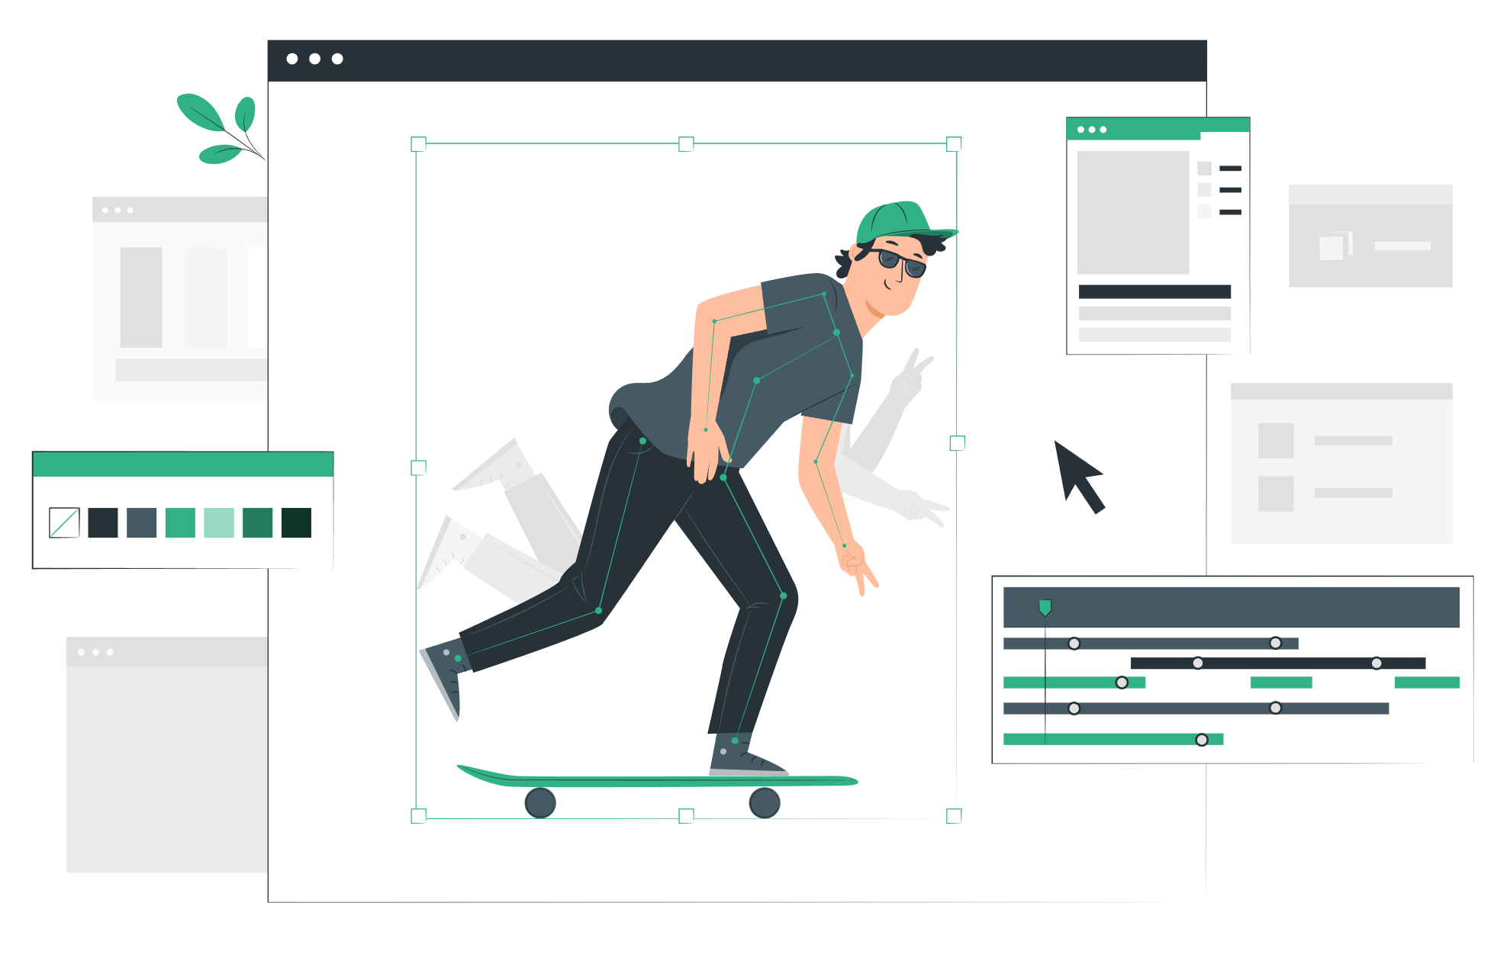
Покадрова анімація
Анімаційні фільми протягом десятиліть створювали шляхом малювання кадрів вручну. Нині в цій непростій справі допомагає комп’ютер.
Покадрова анімація – спосіб створення анімації, за якого здійснюється покадрове промальовування.

Slide 3
Калькування
За автоматичного створення анімації людина задає лише вигляд ключових кадрів, а проміжні кадри будує комп’ютер. У покадровому ж режимі художник має будувати новий кадр узгодженим із попереднім.

Slide 4
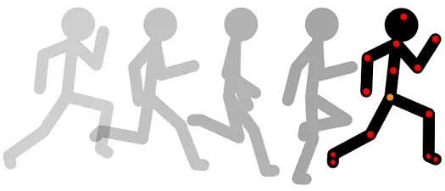
Калькування
Раніше для цього використовували тоненький папір: новий аркуш накладали на вже намальований, підсвічували знизу і так малювали новий кадр.
Цю техніку називають калькуванням (від назви напівпрозорого паперу калька; англійською — onion skinning, від назви сорту паперу onionskin).

Slide 5
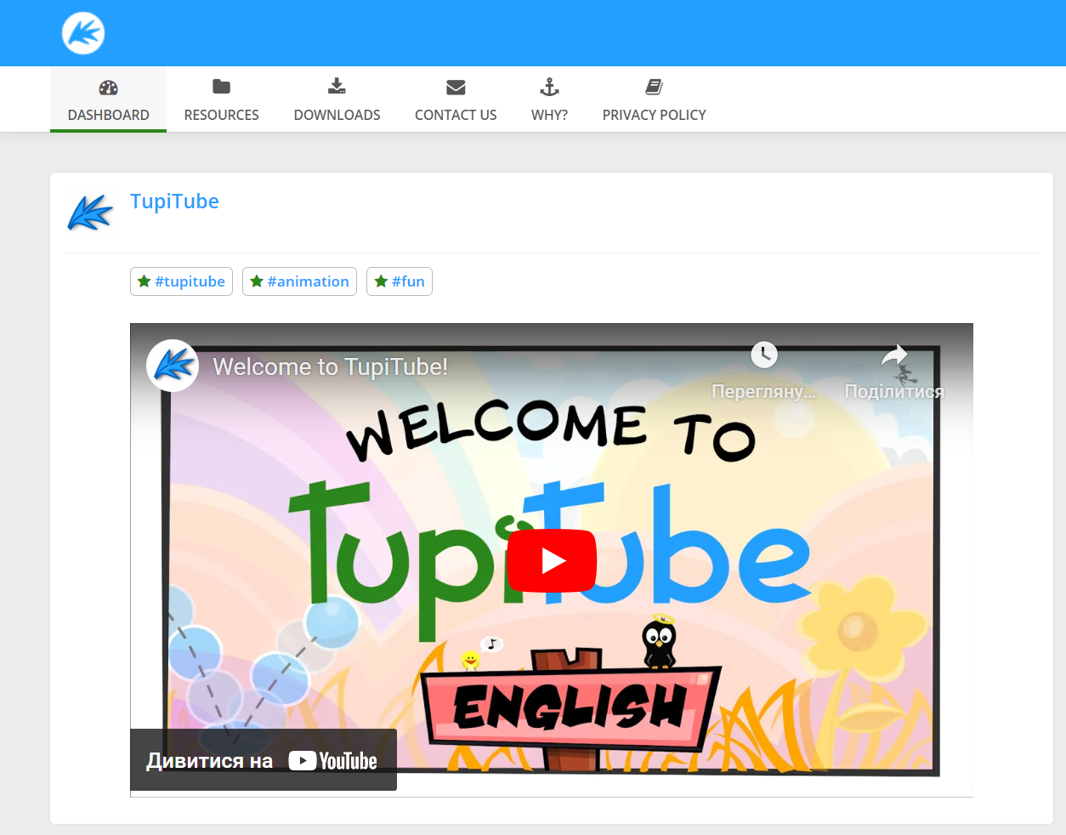
Калькування
TupiTube дозволяє під час малювання кадру показувати один або більше попередніх кадрів, а також наступних кадрів. Їх виводять напівпрозорими, щоб не заважати огляду кадру, який малюється.

Slide 6
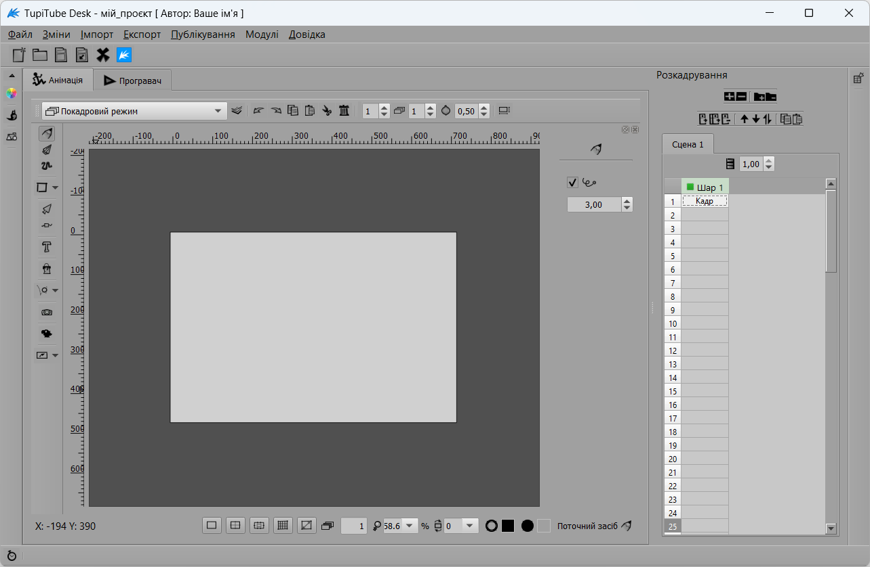
Калькування
Розгляньмо засоби TupiTube, які моделюють техніку калькування, розміщені на панелі команд модуля Анімація:
поля для введення кількості попередніх
(ліве) та наступних (праве) кадрів

Slide 7
Калькування
кнопка Режим калькування вимикає режим калькування та вмикає знову
поле для введення рівня прозорості попередніх і наступних шарів
кнопка швидко встановлює значення прозорості 0,5

Slide 8
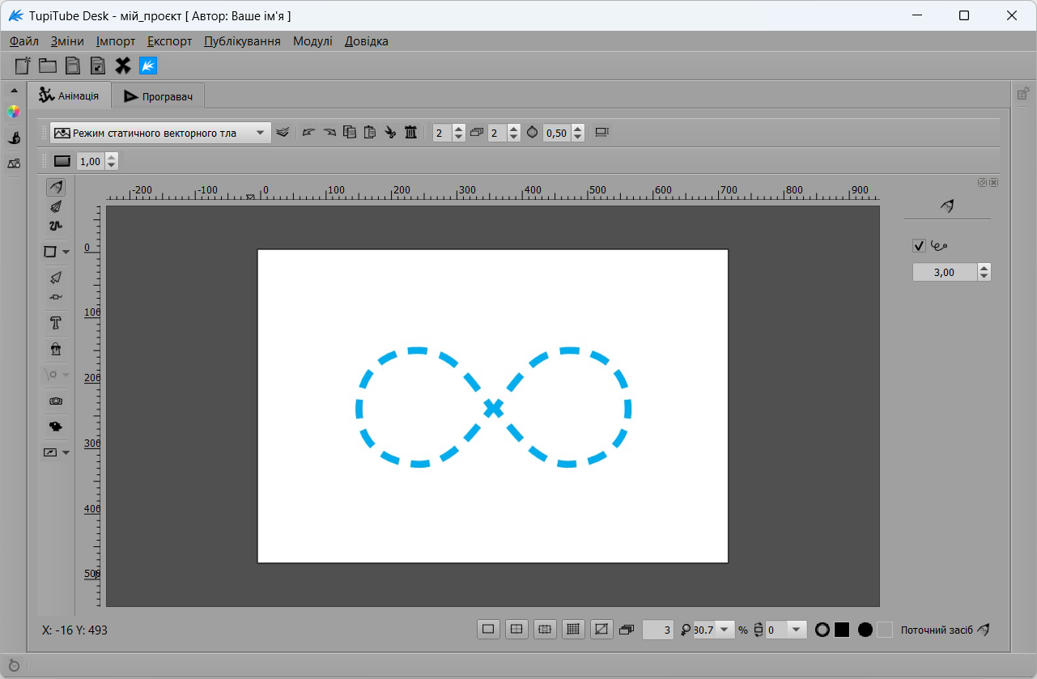
Калькування
Створимо анімацію стрілки, що рухається вздовж кривої лінії. Для цього:
на статичному векторному тлі намалюємо допоміжну криву – траєкторію стрілки (на малюнку лінія має 30 штрихів);

Slide 9
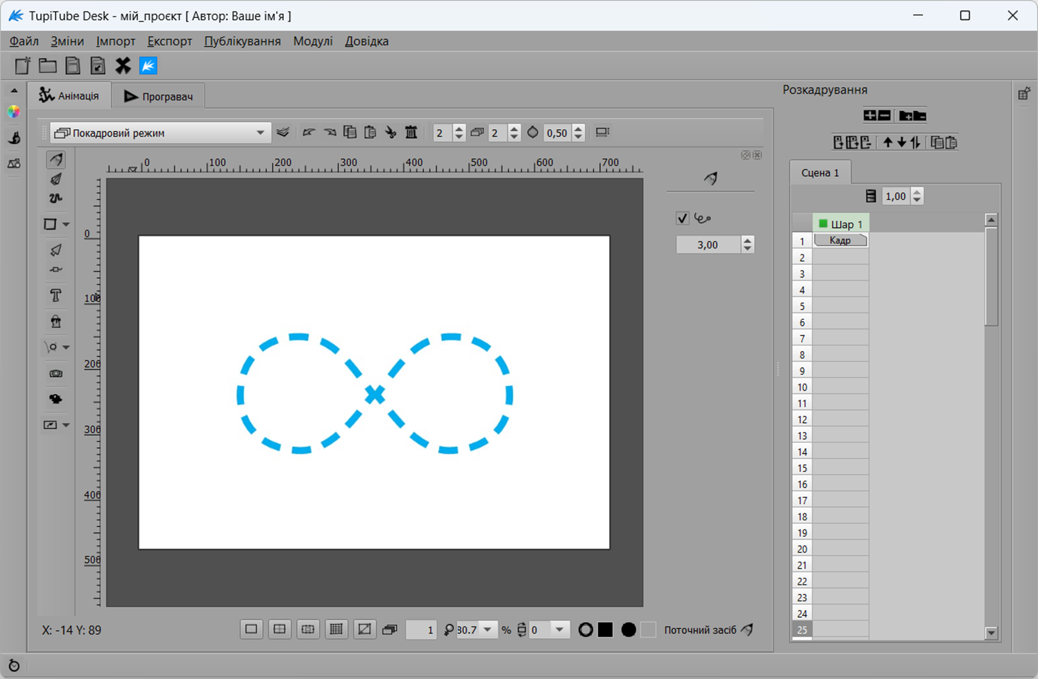
Калькування
Продовження…
перейдемо в покадровий режим і встановимо для калькування в обох полях значення 2;

Slide 10
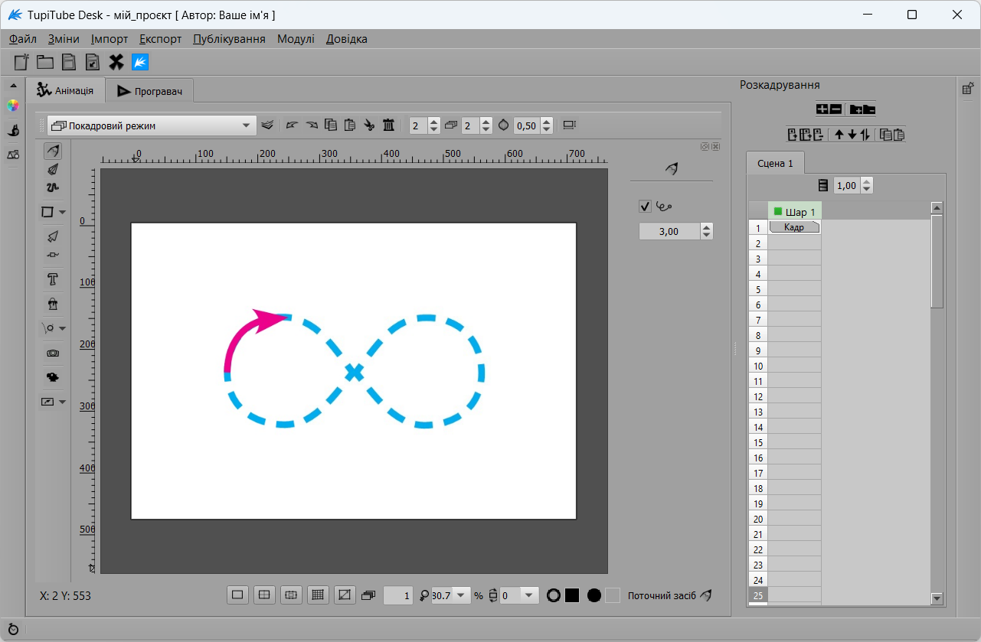
Калькування
Продовження…
на першому кадрі намалюємо початкове положення стрілки, завдовжки 4 штрихи допоміжної лінії;

Slide 11
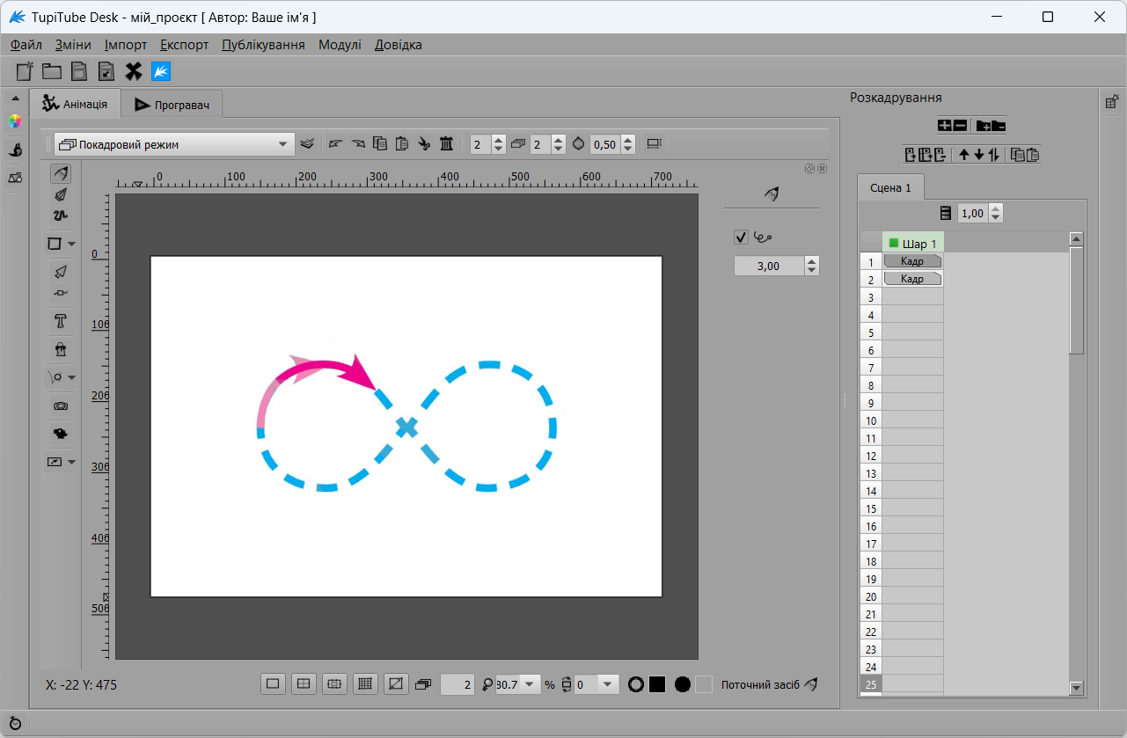
Калькування
Продовження…
перейдемо на другий кадр – завдяки калькуванню щойно намальовану на першому кадрі стрілку буде видно напівпрозорою. Намалюємо наступне положення стрілки, зміщеної на 2 штрихи вперед;

Slide 12
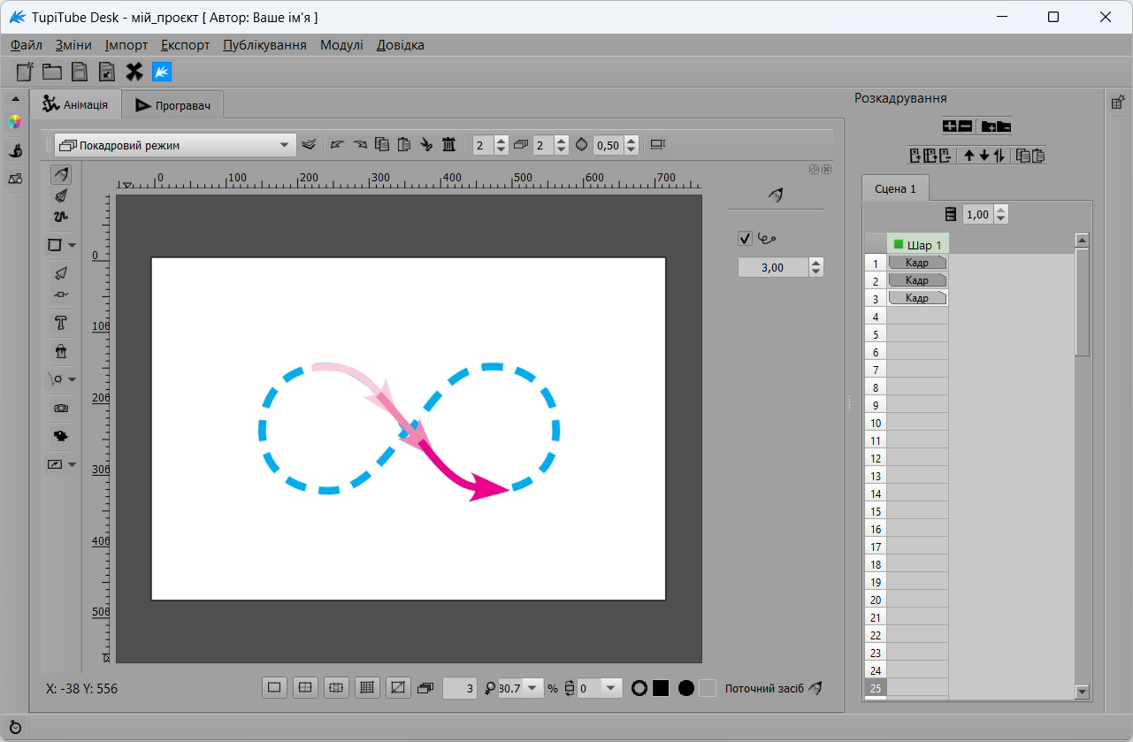
Калькування
Продовження…
продовжимо малювати положення стрілки на наступних кадрах

Slide 13
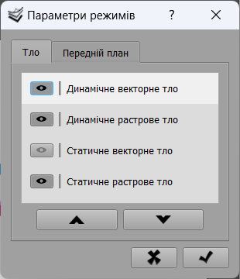
Калькування
Продовження…
натиснемо кнопку Параметри режимів і вимкнемо відображення статичного векторного тла – тепер у модулі Програвач можна побачити, що стрілка рухається криволінійною траєкторією.

Slide 14
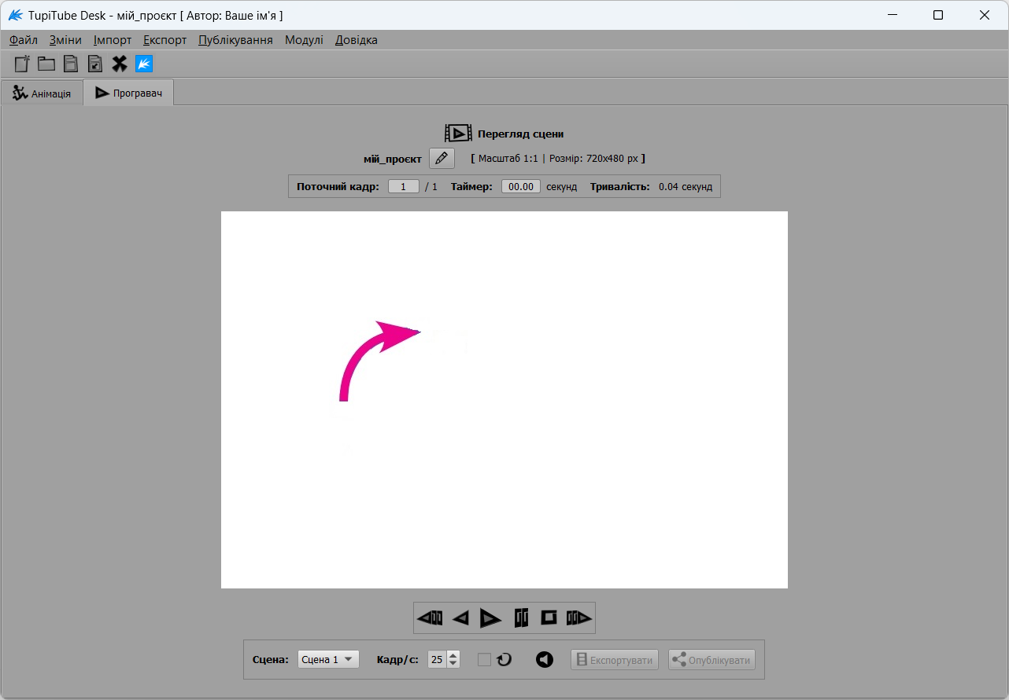
Калькування
Під вікном перегляду є засоби керування:
для швидкості — введення значення частоти кадрів у поле Кадр/с;
для перегляду анімації в нескінченному
циклі – прапорець Зациклити.

Slide 15
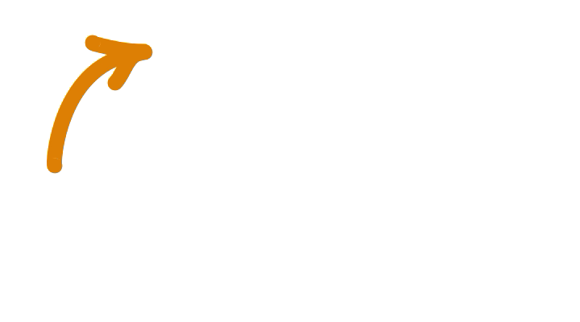
Калькування
Перегляньмо отриману анімацію

Slide 16
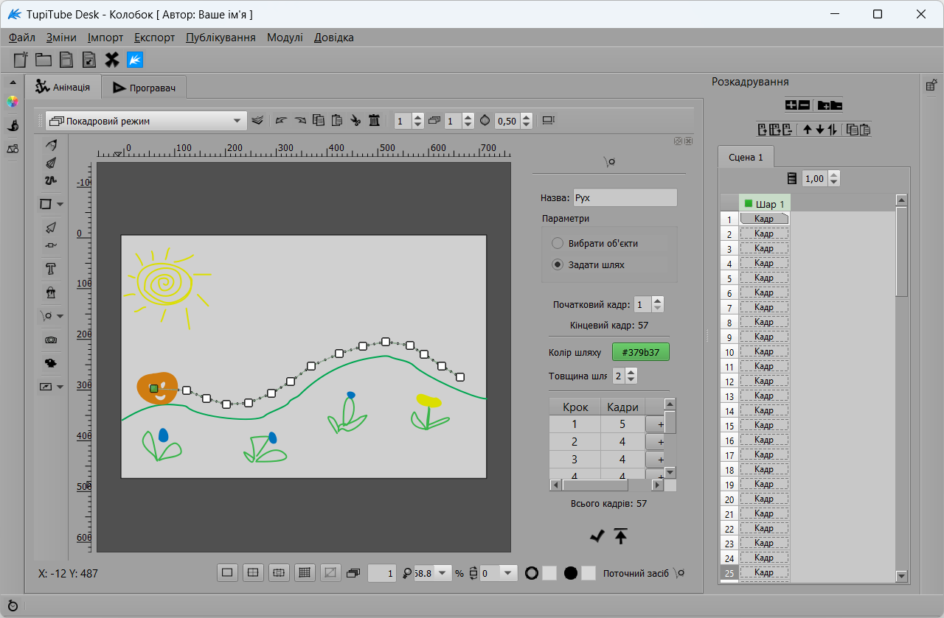
Робота з кадрами
Ви вже використовували панель Розкадрування, коли до анімації потрібно було додати порожні кадри для збільшення тривалості анімації або додати об’єкт на певному кадрі для подальшого створення автоматичного анімаційного ефекту.

Slide 17
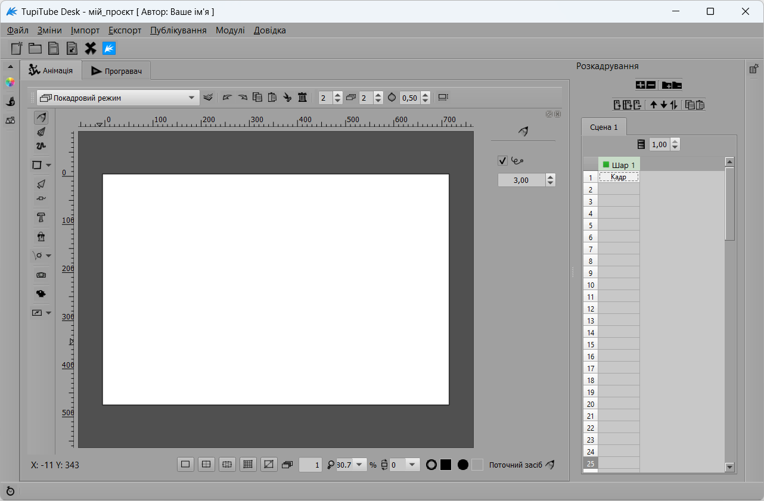

Робота з кадрами
Ознайомімося з роботою з кадрами докладніше. Угорі панелі Розкадрування розміщені кнопки для виконання операцій над кадрами.
Додати кадр – Додає порожній кадр після поточного; наступні кадри зсуваються донизу

Slide 18
Робота з кадрами
Дублювати кадр – Додає після поточного кадру його копію; наступні кадри зсуваються донизу
Вилучити кадр – Вилучає виділені кадри; наступні кадри зсуваються вгору

Slide 19
Робота з кадрами
Перемістити кадр назад/вперед – Поточний кадр зміщується на одну позицію у вибраному напрямі
Розвернути вибрані кадри – Вибрані кадри розвертаються у зворотному порядку

Slide 20
Робота з кадрами
Скопіювати кадр – Діє як і в інших застосунках: вміщує в буфер обміну копії виділених кадрів
Вставити кадр – Поточний кадр зсувається донизу, над ним вставляються кадри з буферу обміну

Slide 21
Робота з кадрами
Створимо анімацію появи рукописного напису.
Спочатку побудуємо кадр, на якому напис видно цілком, а потім почергово дублюватимемо кадри і вилучатимемо на кадрі з меншим номером частину напису.

Slide 22
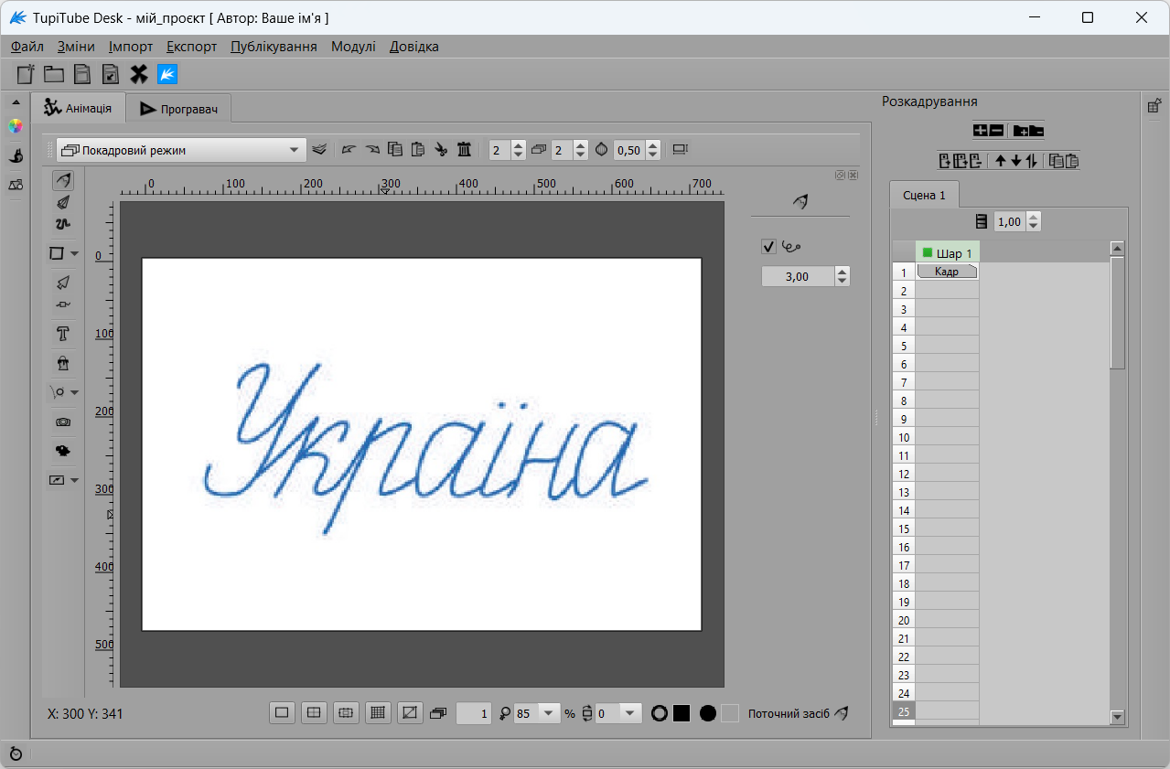
Робота з кадрами
Для цього виконаємо такі дії:
зробимо в покадровому режимі напис

Slide 23

Робота з кадрами
Продовження…
продублюємо кадр, перейдемо на його примірник із меншим номером і вилучимо останній вузол в останній літері;

Slide 24
Робота з кадрами
Продовження…
повторимо дублювання і вилучення останнього вузла до досягнення початку напису — тепер при перегляді анімації напис з’являтиметься від початку до кінця.

Slide 25
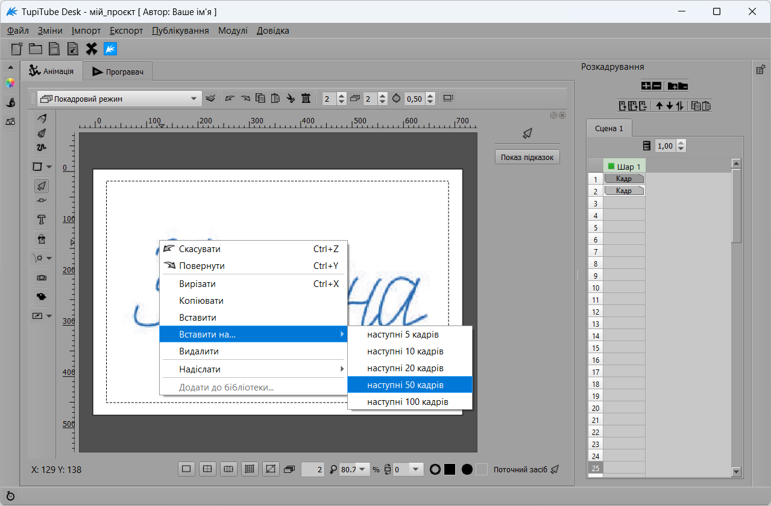
Робота з кадрами
Щоб після побудови напис протягом деякого часу залишався на екрані, потібно:
перейти на останній кадр
виділити напис і скопіювати його
викликати контекстне меню і вибрати команду Вставити на... ⇒ наступні 50 кадрів

Slide 26
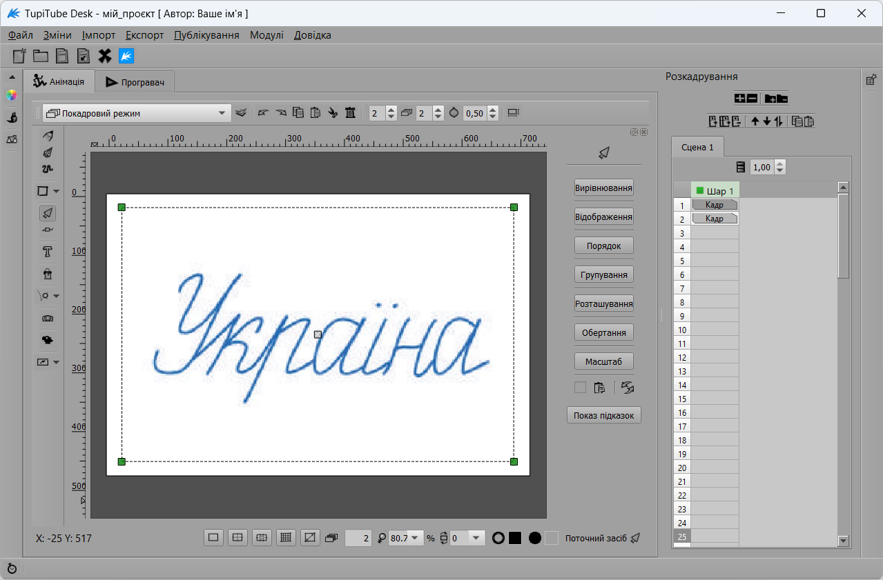
Робота з кадрами
Щоб на наступних кадрах напис був розташований на тому самому місці, перед його копіюванням слід на панелі параметрів інструмента Вибір об'єкта зняти прапорець Вставляти об'єкти на місце вказівника

Slide 27
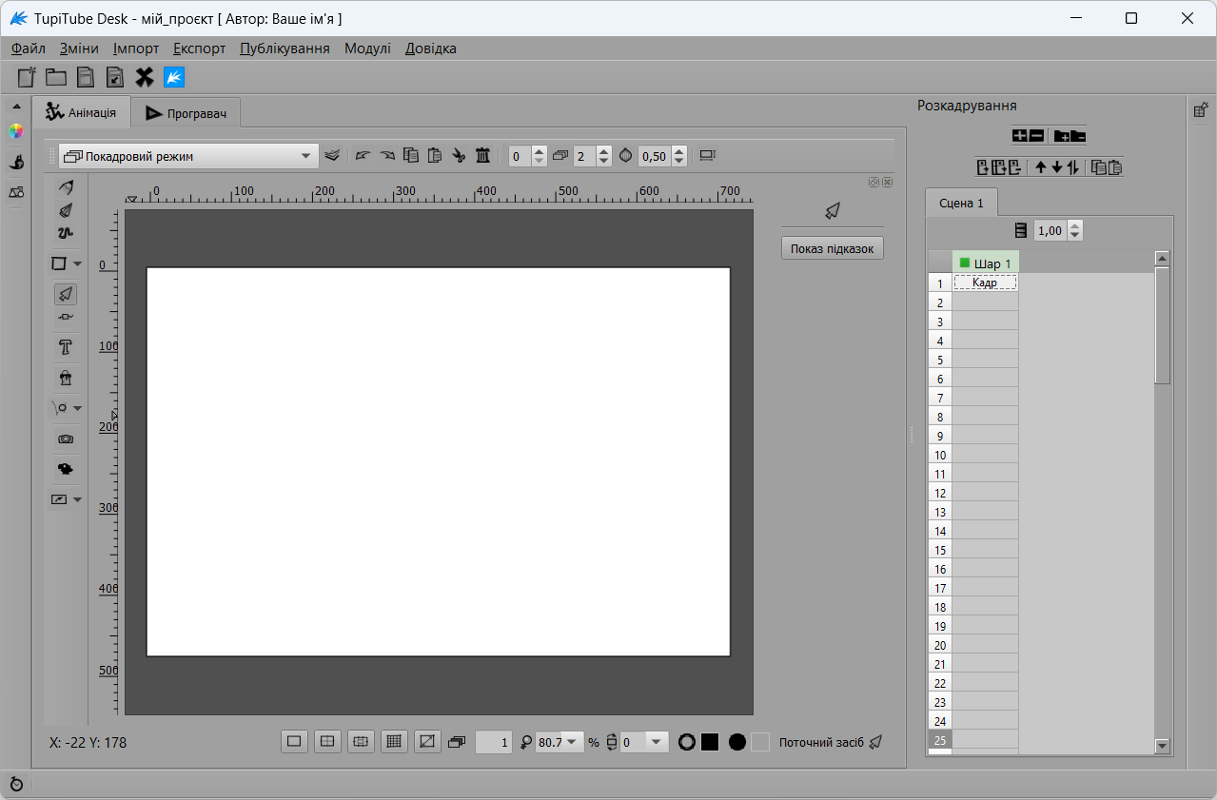
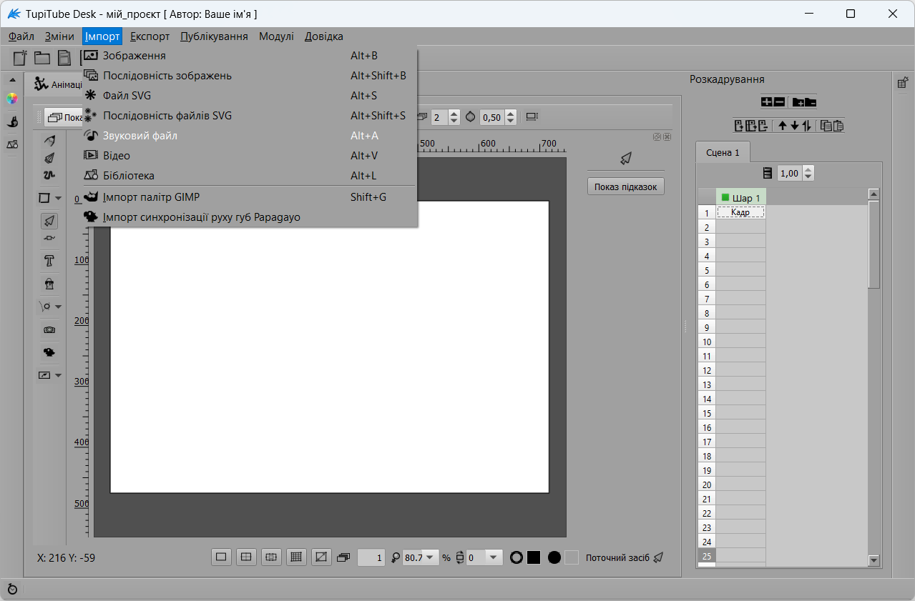
Звуковий супровід анімації
Як ви вже знаєте, до проекту TupiTube можна імпортувати звукові файли (меню Імпорт — Звуковий файл). Після цього звук із файлу почне відтворюватися з кадру, на якому його додано.

Slide 28
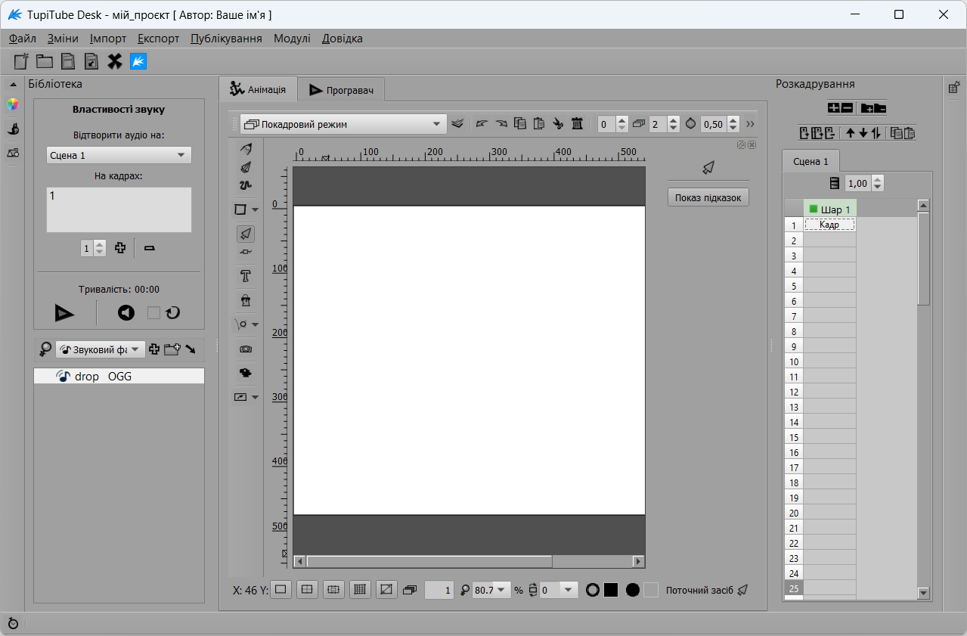
Звуковий супровід анімації
Імпортовані звукові файли додаються в бібліотеку. Якщо в списку бібліотеки вибрати звуковий файл, то над списком з’явиться панель для налаштування параметрів цього звуку.

Slide 29
Звуковий супровід анімації
у поле На кадрах вводять номер кадру, на якому починається відтворення;
кнопка Відтворити дозволяє прослухати вибраний файл; під час прослуховування вона змінюється на кнопку Пауза

Slide 30
Звуковий супровід анімації
кнопкою Вимкнути звук можна вимкнути відтворення вибраного звуку в анімації: вмикають звук повторним натисканням цієї кнопки
якщо встановити прапорець Зациклити, то звук під час прослуховування неперервно повторюватиметься

Slide 31
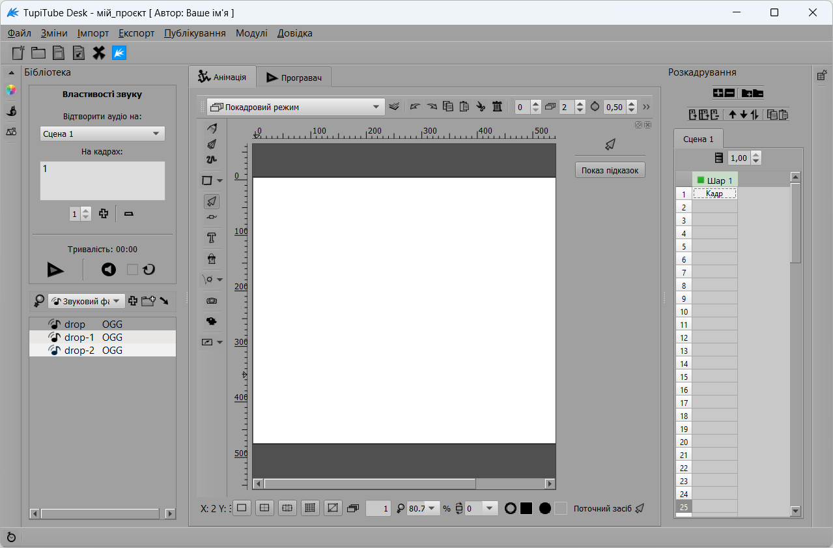
Звуковий супровід анімації
Якщо певний звук додано до анімації декілька разів, то й у списку бібліотеки він з’явиться стільки ж разів. Починаючи з другого примірника, в кінці назви буде додано порядковий номер.

Slide 32
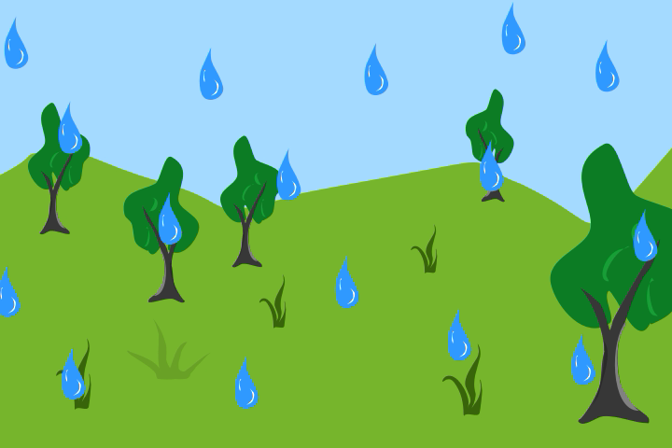
Звуковий супровід анімації
Додамо звуки до проєкту «Грибний дощ»
Перегляньмо отримане відео

Slide 33
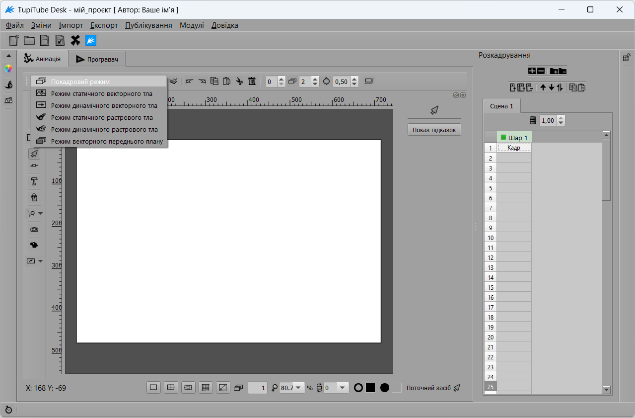
Розробка складних анімацій
Приступімо до створення складніших анімацій, ніж ми робили раніше.
Шари
Подібно до того, як це робиться в графічних редакторах, об’єкти анімаційної сцени можуть розташовуватися на окремих шарах. Це, разом із відомими шарами растрового й векторного тла та растрового переднього плану, додає зручності в разі розроблення складних анімацій.

Slide 34
Розробка складних анімацій
Розгляньмо панель Розкадрування. Вгорі на ній розташовані кнопки керування шарами:
Вставити шар
Вилучити шар

Slide 35
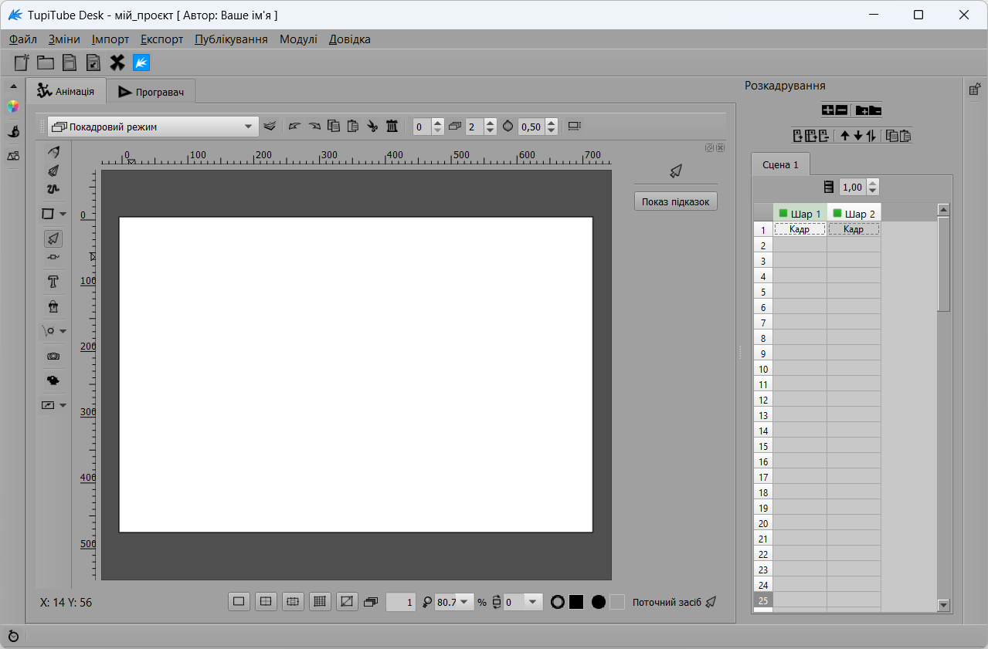
Розробка складних анімацій
Якщо натиснути кнопку Вставити шар, то з’явиться ще один стовпець кадрів з автоматично створеною назвою вгорі (Шар 2). Щоб змінити назву шару, слід двічі клацнути на ній та відредагувати.

Slide 36
Розробка складних анімацій
Шари кадру вимальовуються зліва направо, тобто об’єкти Шару 2 затулятимуть об’єкти Шару 1.

Slide 37
Розробка складних анімацій
У поле над списком шарів вводиться значення прозорості поточного шару:
0 – повна прозорість;
1 – повна непрозорість.
Порядок шарів можна змінити, перетягнувши їхні заголовки ліворуч або праворуч.

Slide 38
Розробка складних анімацій
Сцени
Анімаційний ролик або фільм може складатися з декількох сцен – окремих анімацій, які виводяться в певному порядку. Ви знаєте, що під час експортування анімації можна вибрати, які сцени і в якому порядку увійдуть до відеофайлу.

Slide 39

Розробка складних анімацій
Якщо натиснути кнопку Вставити сцену, то на панелі Розкадрування з’явиться вкладка нової сцени з автоматично створеною назвою (Сцена 2). Сцену можна перейменувати, двічі клацнувши на її назві.

Slide 40
Розробка складних анімацій
Для вилучення поточної сцени з проекту достатньо натиснути кнопку Вилучити сцену і в діалоговому вікні підтвердити дію.
Робота з кожною сценою відбувається незалежно, з використанням усіх розглянутих засобів.

Slide 41

Питання для самоперевірки
Як створюється покадрова анімація?
Що таке калькування в TupiTube?
Опишіть послідовність виконання покадрової анімації.
Як скопіювати об’єкт на багато кадрів одночасно?
Як додати до анімації звук?

Slide 42
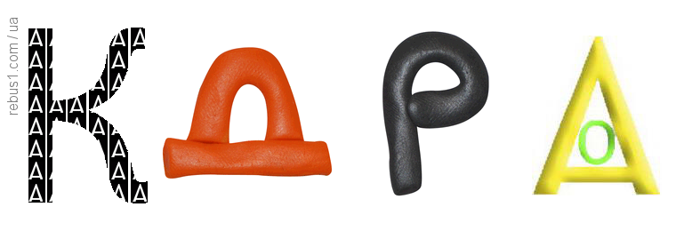

Розгадайте ребус
Покадрова
«Ребуси українською» © rebus1.com

Slide 43

Домашнє завдання
Проаналізувати
с. 83-90

Slide 44

Працюємо за комп’ютером
Сторінка
90

Slide 45
Дякую за увагу!
Урок 17
Нова українська школа

